Slide 1
النشيد الوطني

Slide 2
الحصة الأولى
الحصة الثانية
الحصة الثالثة
الحصة الرابعة
الحصة الخامسة

Slide 3
سجل
الحضور و الغياب

Slide 4
جـــرعـة عزيمة و تحدي

Slide 6
2
1
4
3
الانتقال لعنوان الدرس

Slide 7
اوجد ناتج
10× 10 × 10 =
1000
عودة

Slide 8
اوجد ناتج
3× 3 × 3 =
27
عودة

Slide 9
اوجد ناتج
1× 1 × 1 =
1
عودة

Slide 10
اوجد ناتج
2× 2 × 2 × 2 =
16
عودة

Slide 11
القوى و الأسس

Slide 12
نواتج التعلم
التعرف على مفهوم الأس و الأساس
كتابة ناتج الضرب باستخدام الأس
كتابة القوة الأسية في صورة ناتج ضرب
تحليل العدد إلى العوامل الأولية باستخدام الأس

Slide 13
ماذا تلاحظ على الجمل العددية التالية؟
10
×
10
×
10
×
×
×
2
2
2
2
×
×
×
×
5
5
5
5
5

Slide 14
ماذا تلاحظ على الجمل العددية التالية؟
10
×
10
×
10
ضرب عوامل متطابقة
×
×
×
2
2
2
2
×
×
×
×
5
5
5
5
5

Slide 15
هناك طريقة أخرى لكتابة ناتج الضرب.... هيا نتعرف عليها
3
الأس
10
×
10
×
10
=
10
عومل 3
الأســاس
وتقرأ عشرة أس ثلاثة

Slide 16
اكتب ناتج الضرب باستخدام الأس
×
×
4
الأس
×
2
2
2
2
2
=
عومل 4
الأســاس
وتقرأ اثنان أس أربعة

Slide 17
اكتب ناتج الضرب باستخدام الأس
5
الأس
×
×
×
7
7
7
7
7
7
×
=
عومل 5
الأســاس
وتقرأ سبعة أس خمسة

Slide 18
1000
1000

Slide 19
4
3
4
4
3

Slide 20
4
4
4
4
4

Slide 21
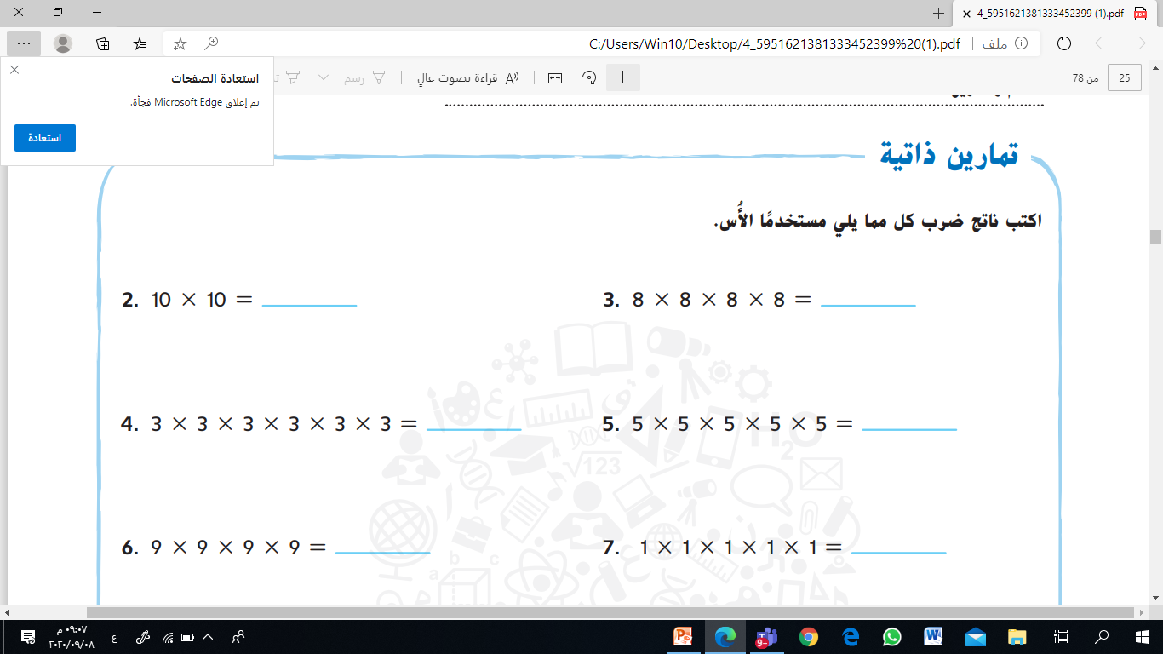
2
10
6
3
4
9

Slide 22
تمارين ذاتية
https://quizizz.com/admin/quiz/5f5cb65ca17b3b001bdf72f9

Slide 24
https://quizizz.com/join/quiz/5f5cb1ce4be630001bae165a/start?studentShare=true
تمارين ذاتية

Slide 25
8
3
3
2
4
3
3
2
2
2
2
2
2
3
3
3
2
3
2
2
3

Slide 28
3
3
18 × 18 × 18 =
18
=
18
5,832

Slide 29
تذكرة الخروج
https://www.liveworksheets.com/id/hu1165620or

